Slide 1
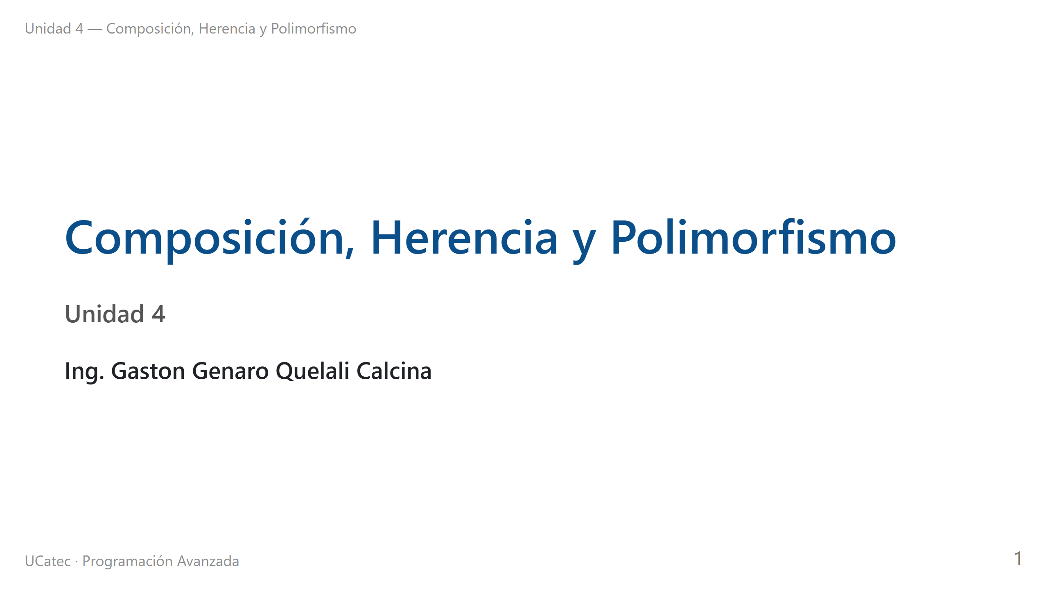

Slide 2
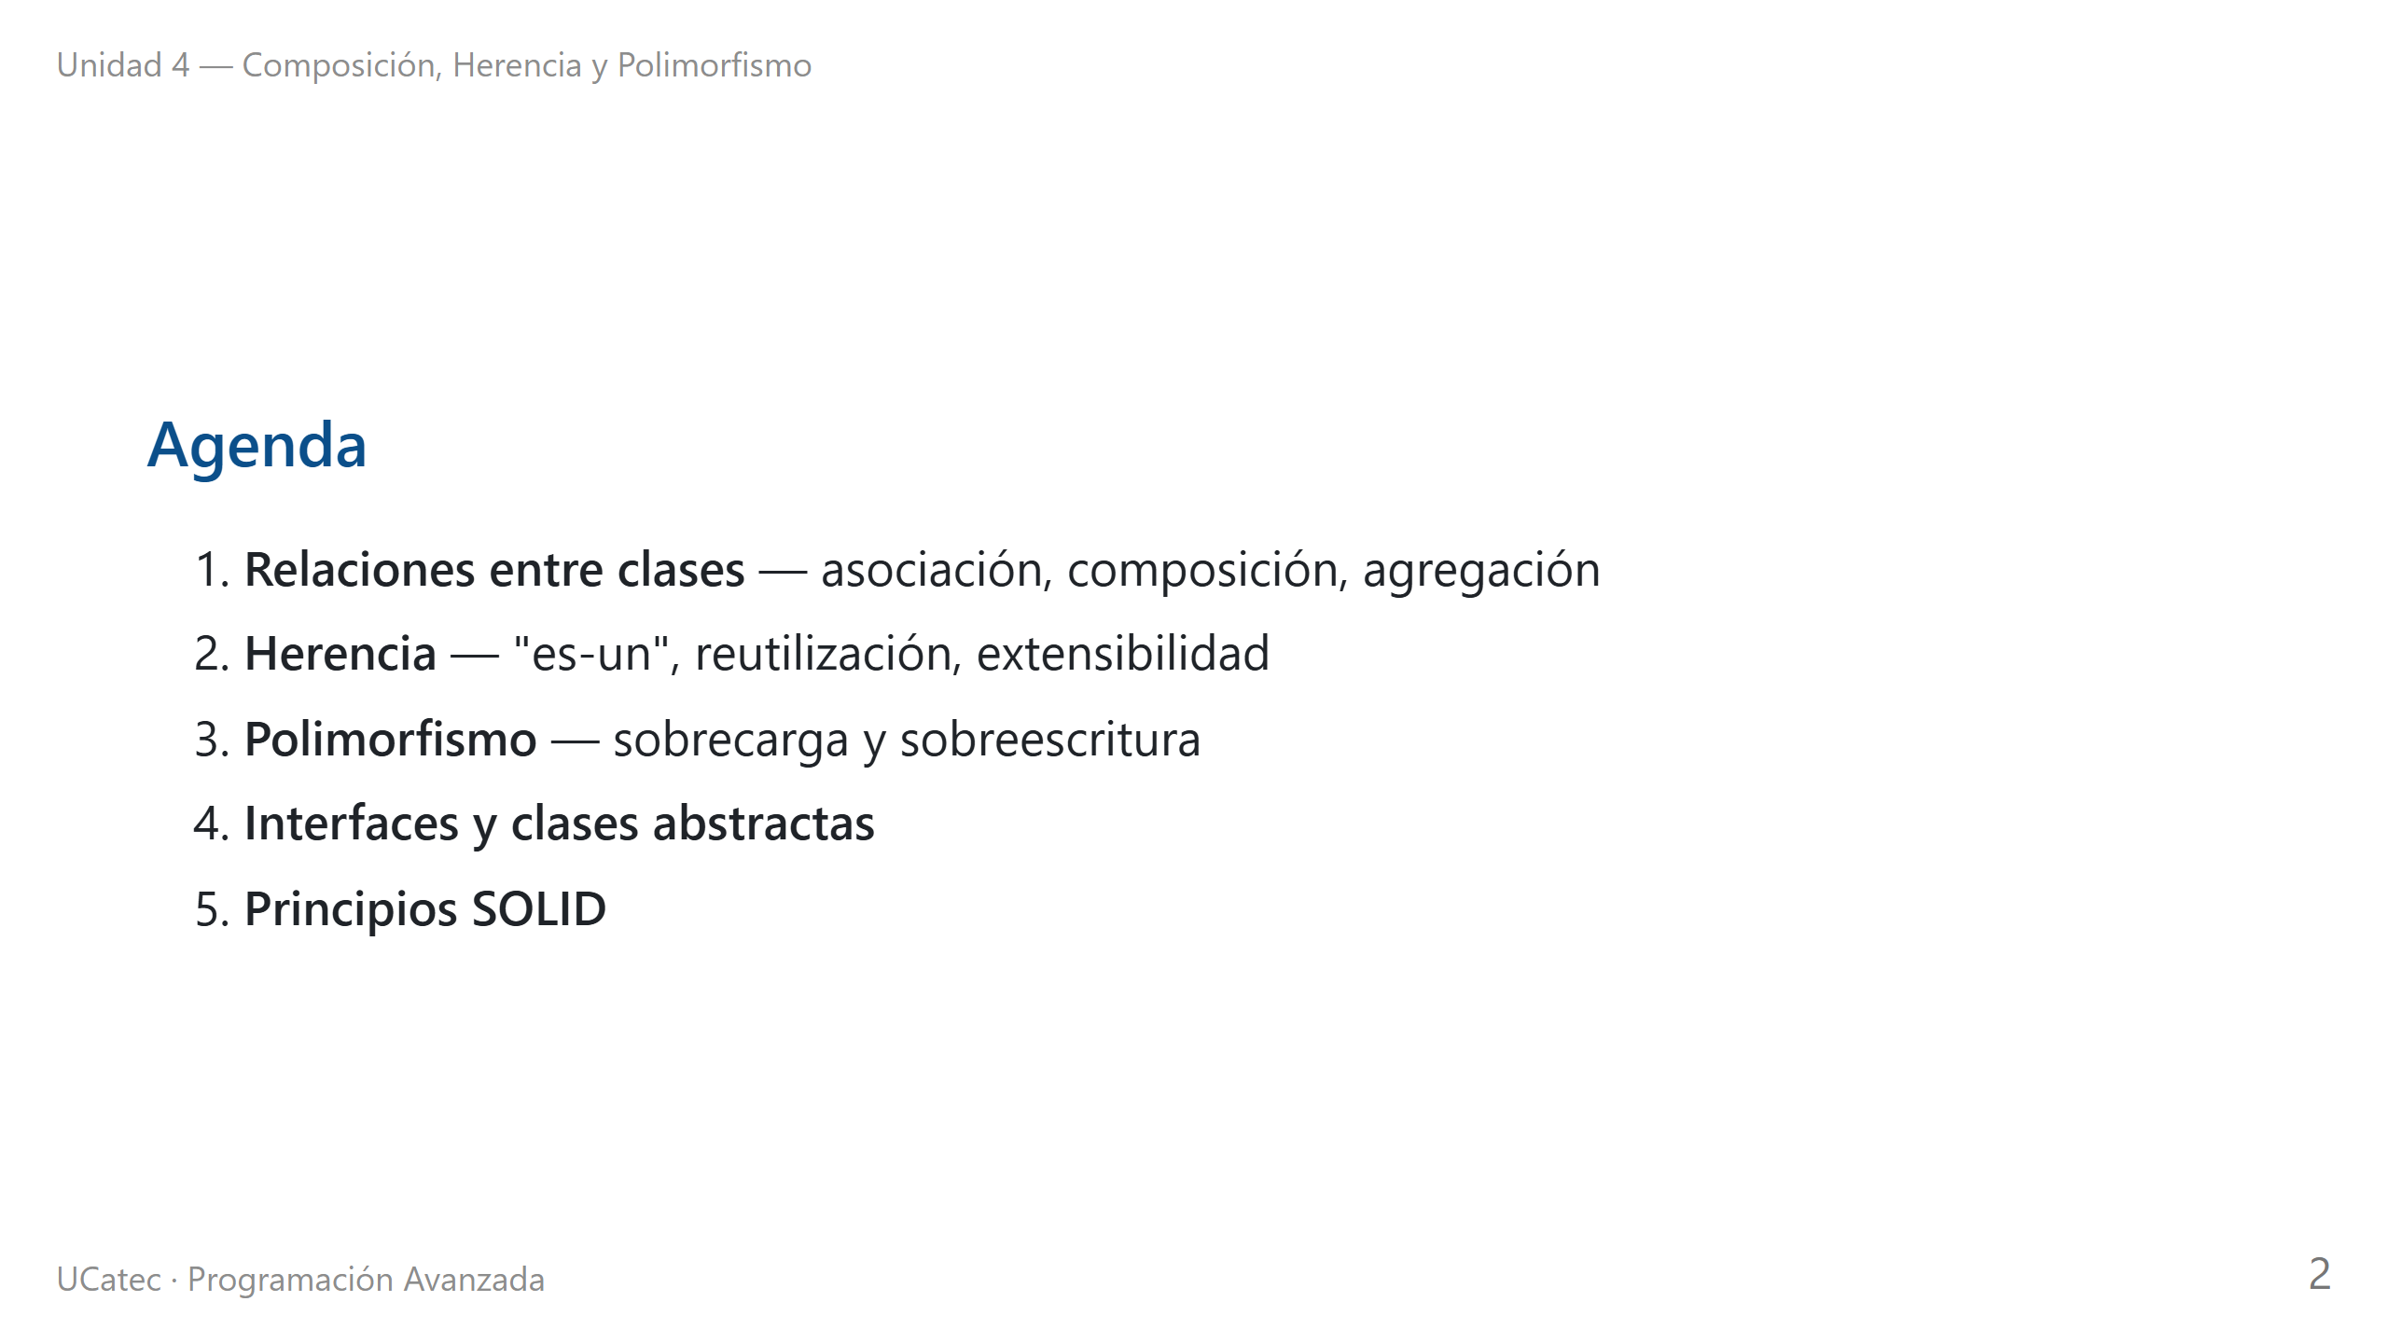

Slide 3
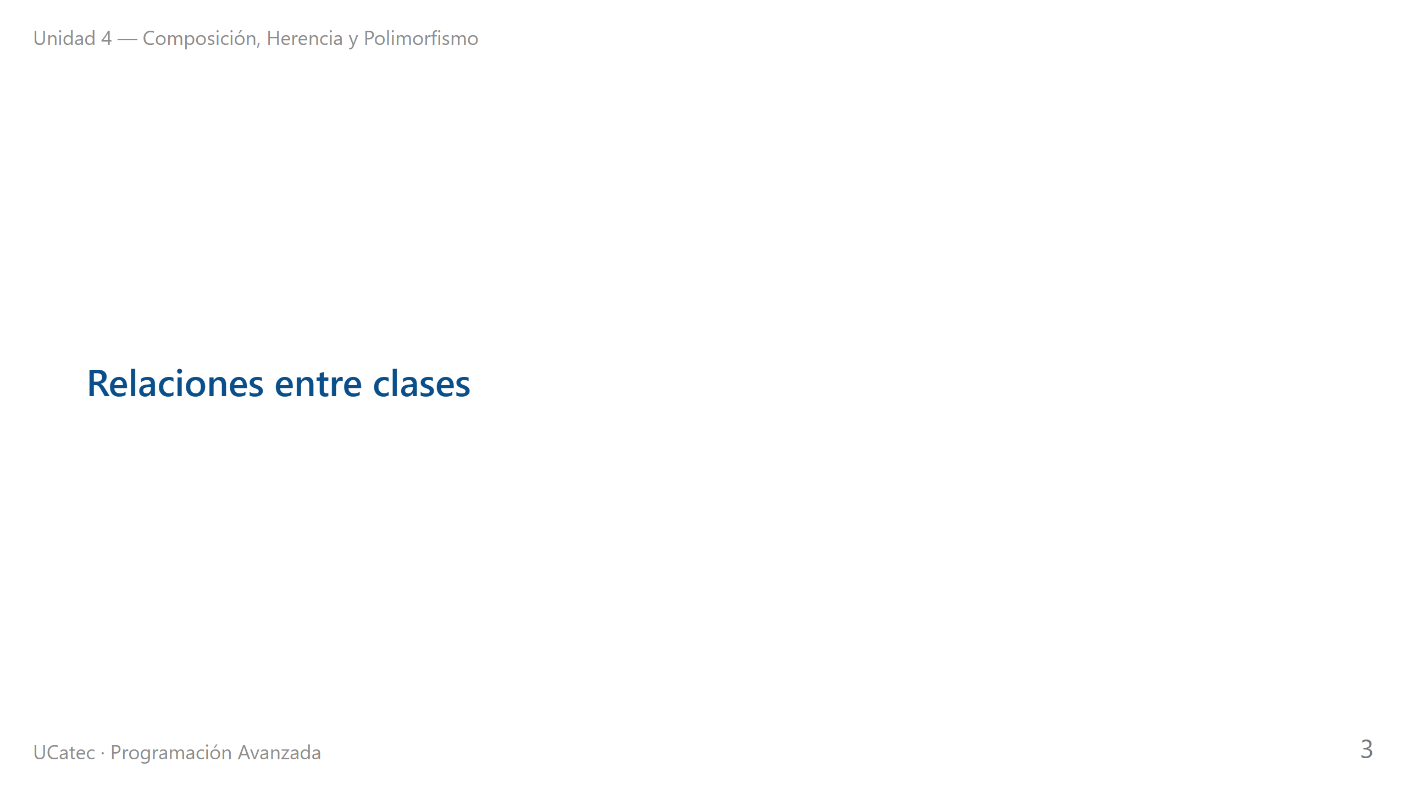
Notes:
fuente: assets/mermaid/01_relaciones_clases.mmd

Slide 4
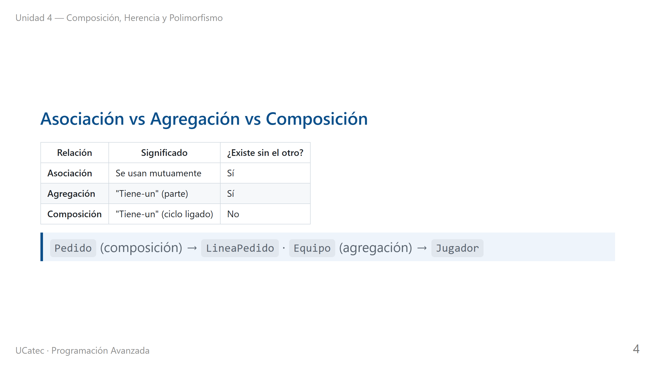

Slide 5
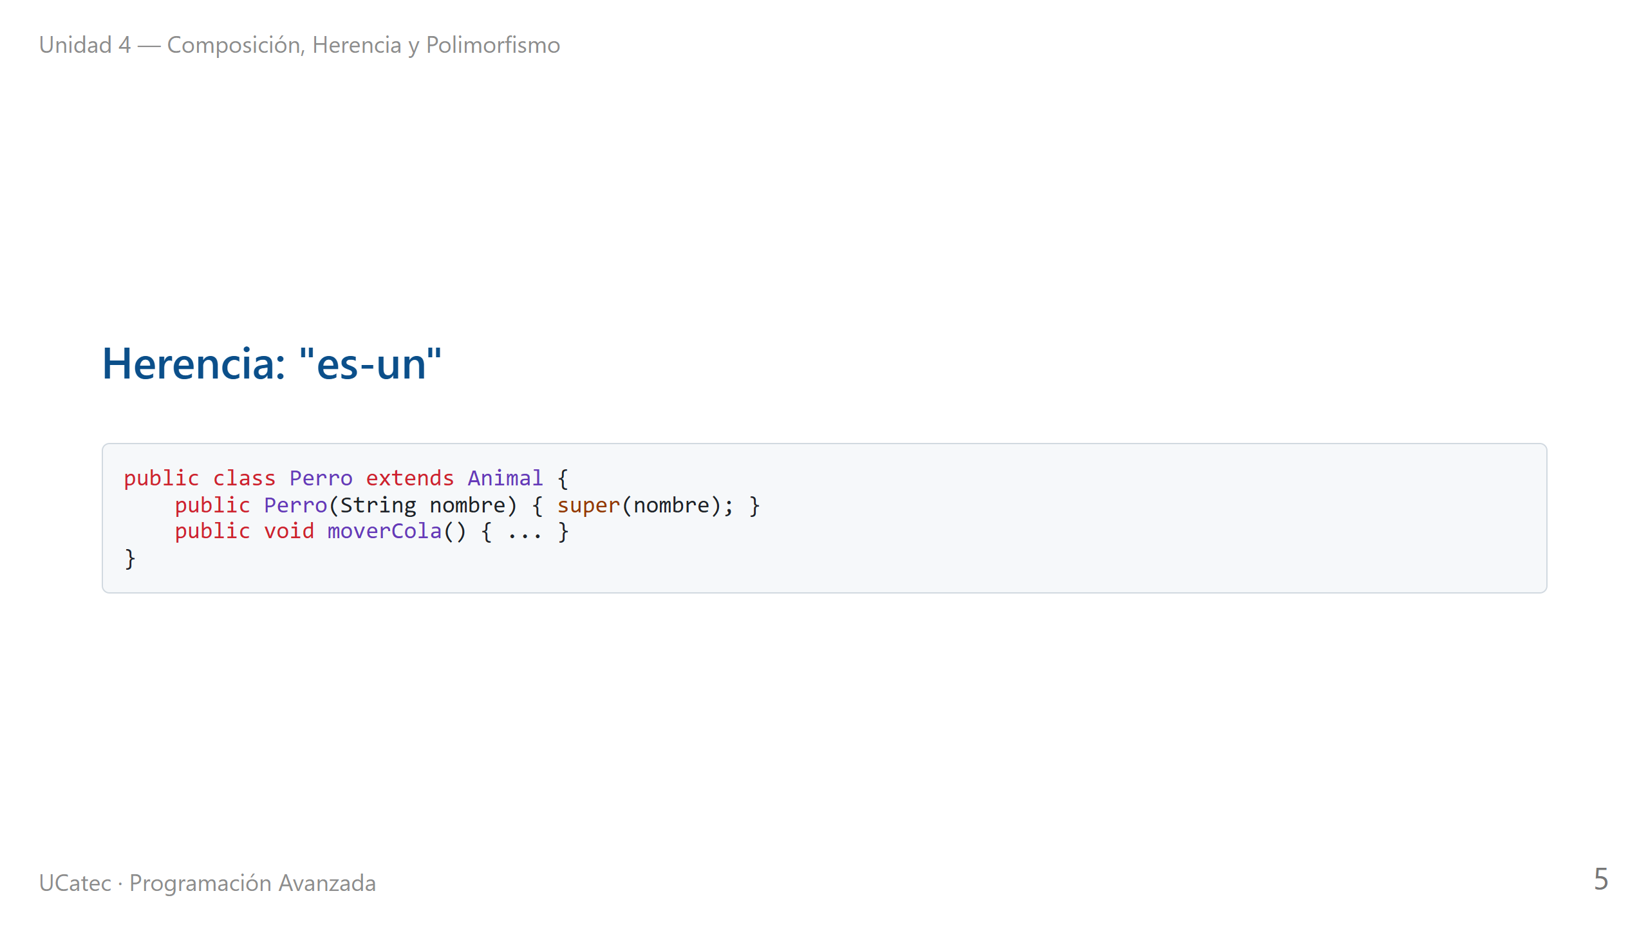
Notes:
fuente: assets/mermaid/02_jerarquia_herencia.mmd

Slide 6
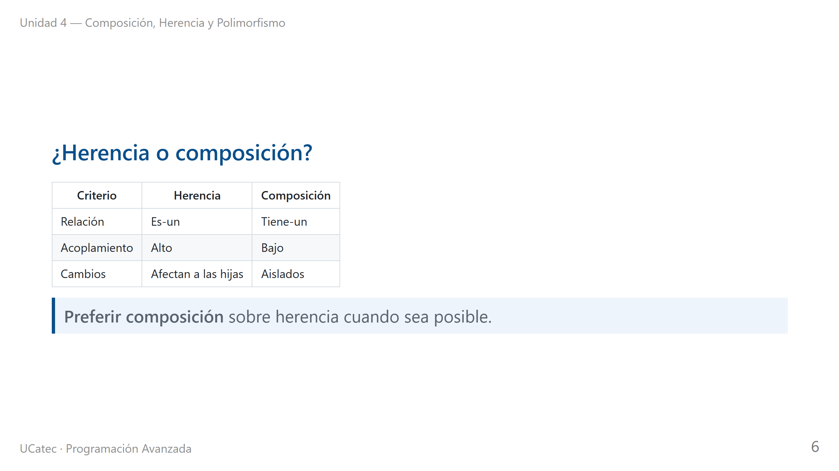

Slide 7
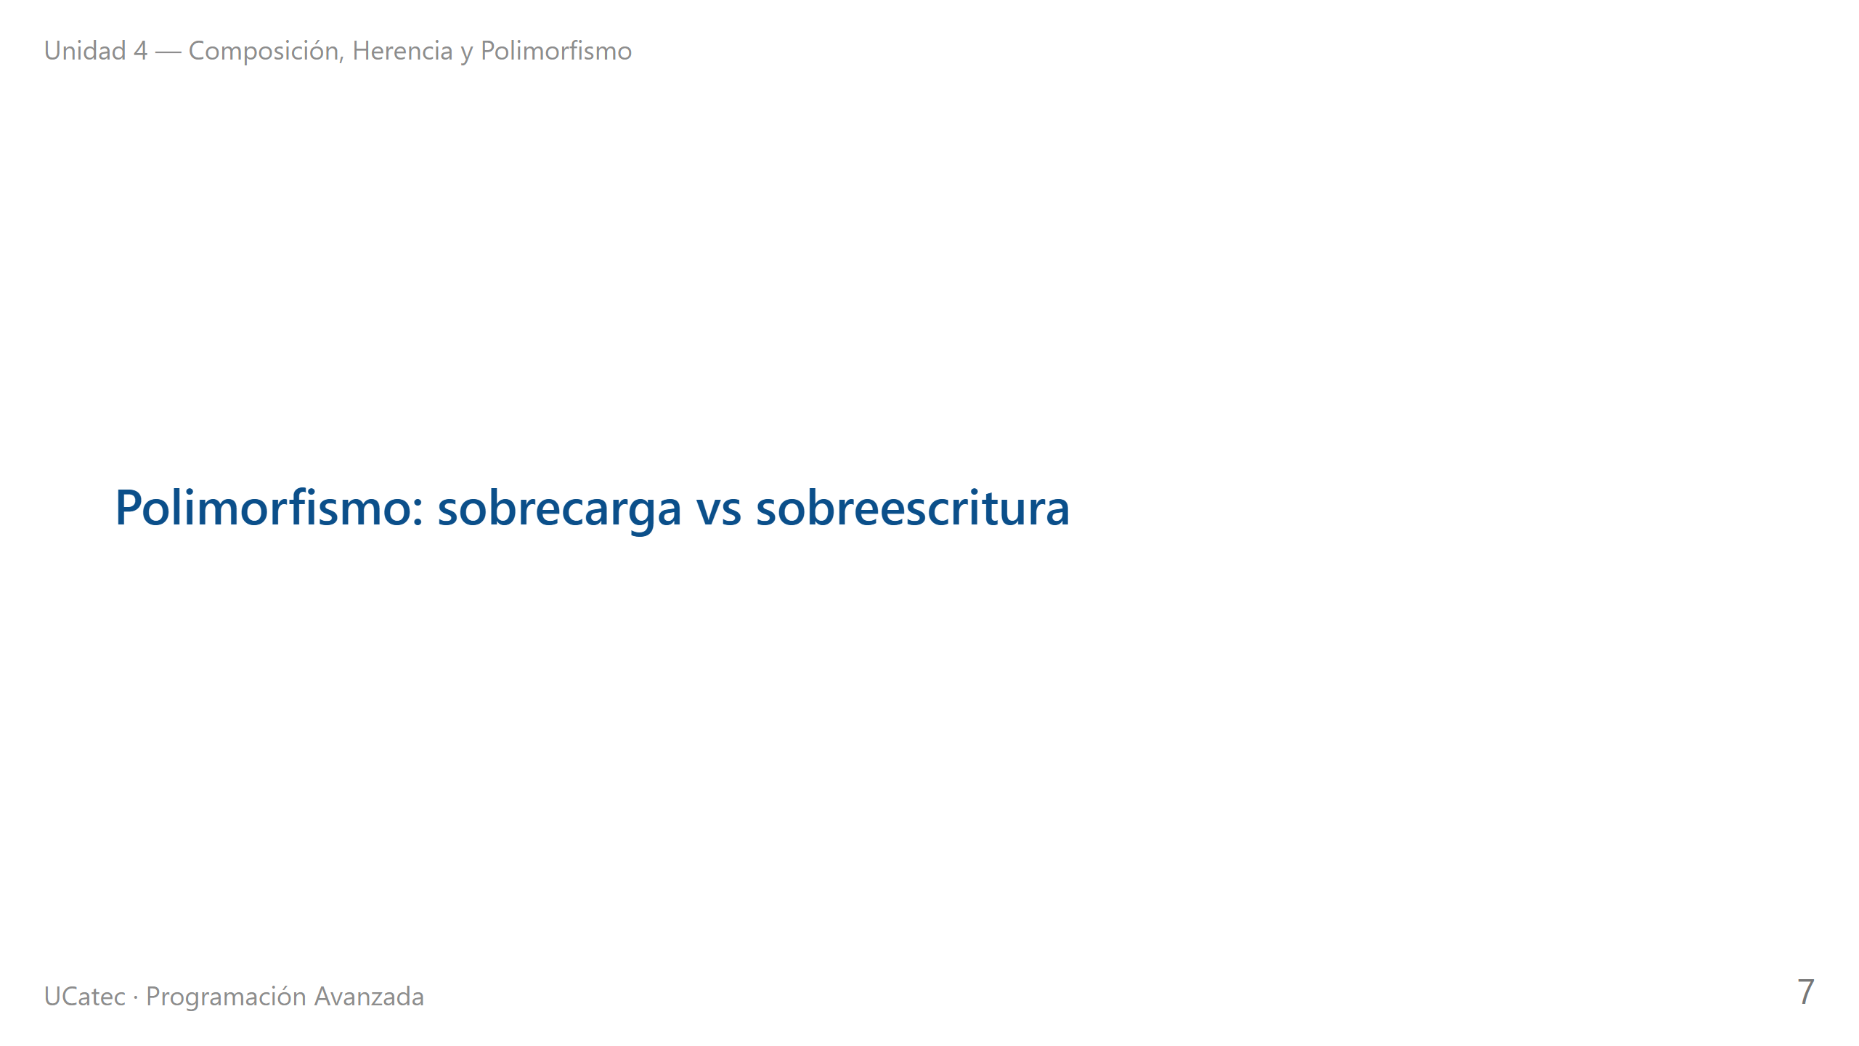
Notes:
fuente: assets/mermaid/03_sobrecarga_sobreescritura.mmd

Slide 8
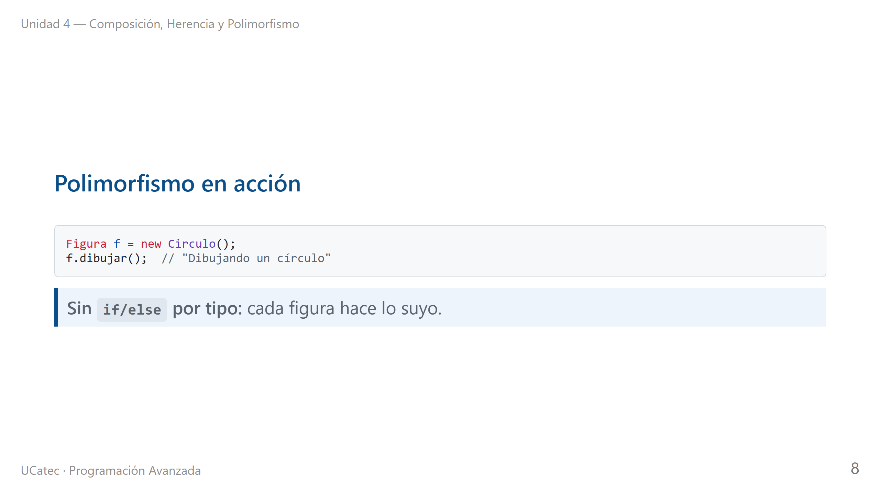
Notes:
fuente: assets/mermaid/05_polimorfismo.mmd

Slide 9
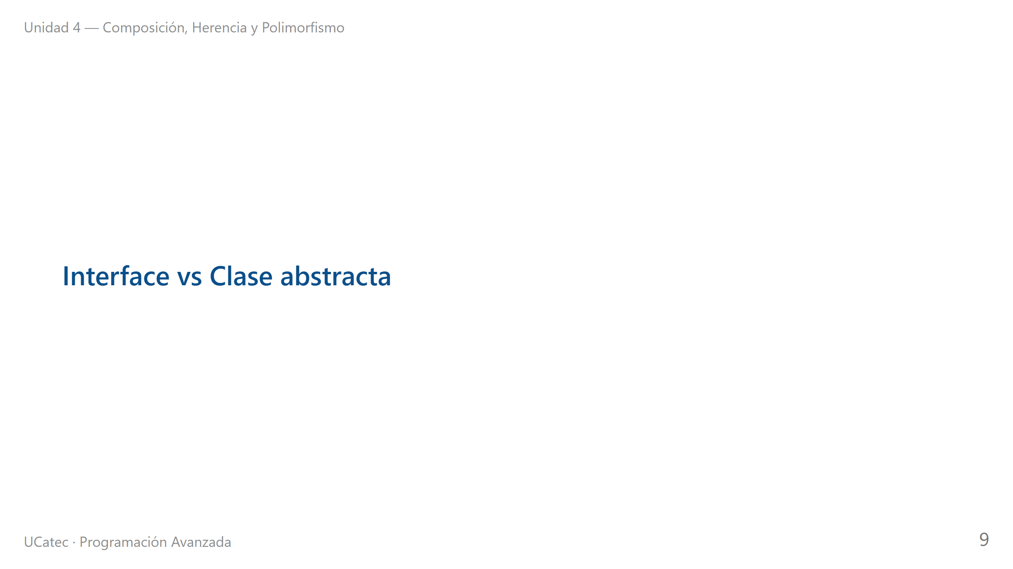
Notes:
fuente: assets/mermaid/04_interface_vs_abstracta.mmd

Slide 10
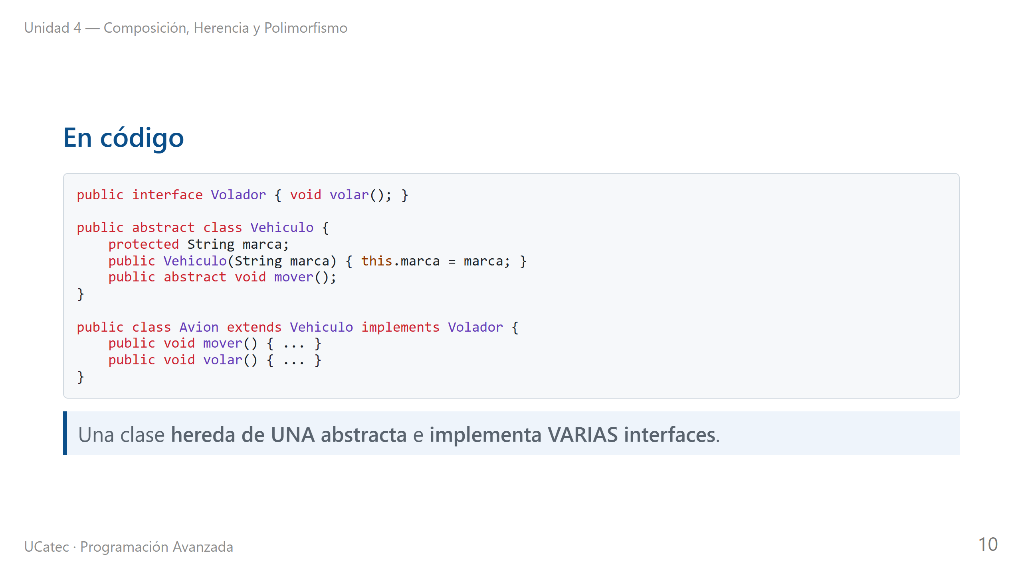

Slide 11
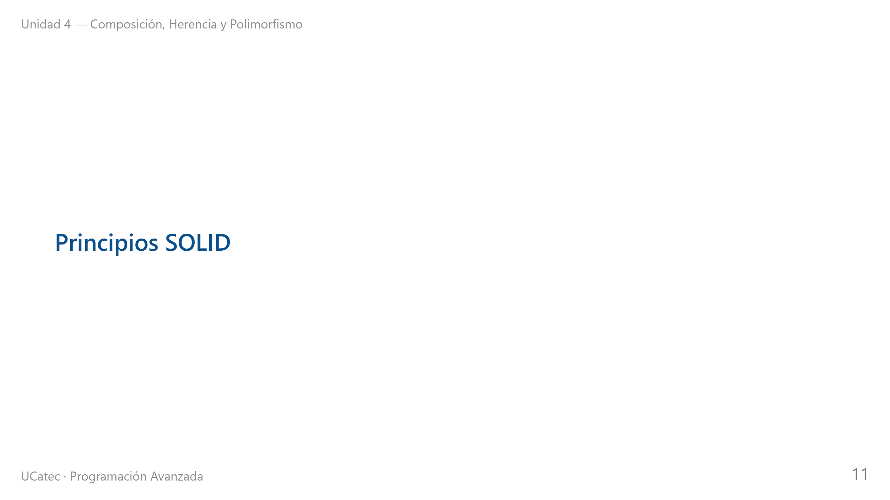
Notes:
fuente: assets/mermaid/06_solid.mmd

Slide 12
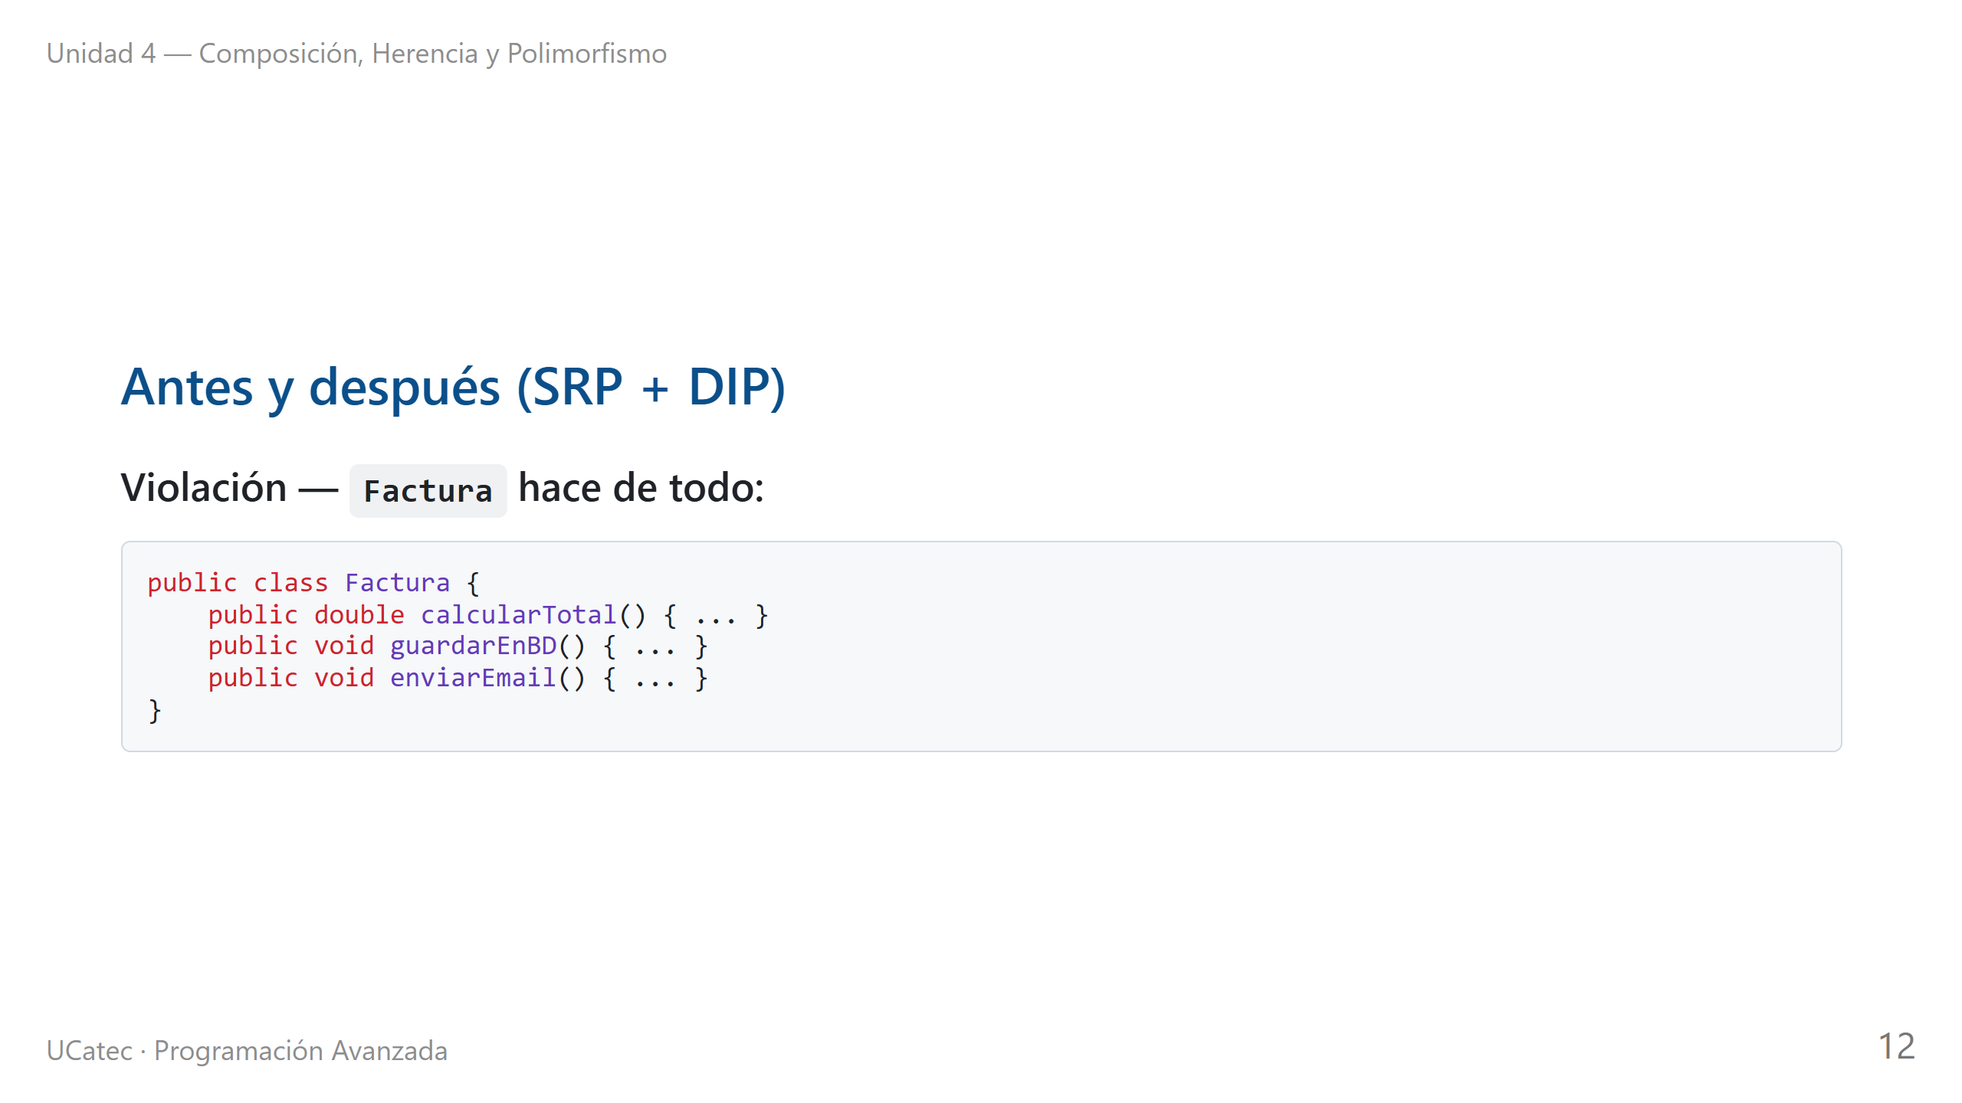

Slide 13
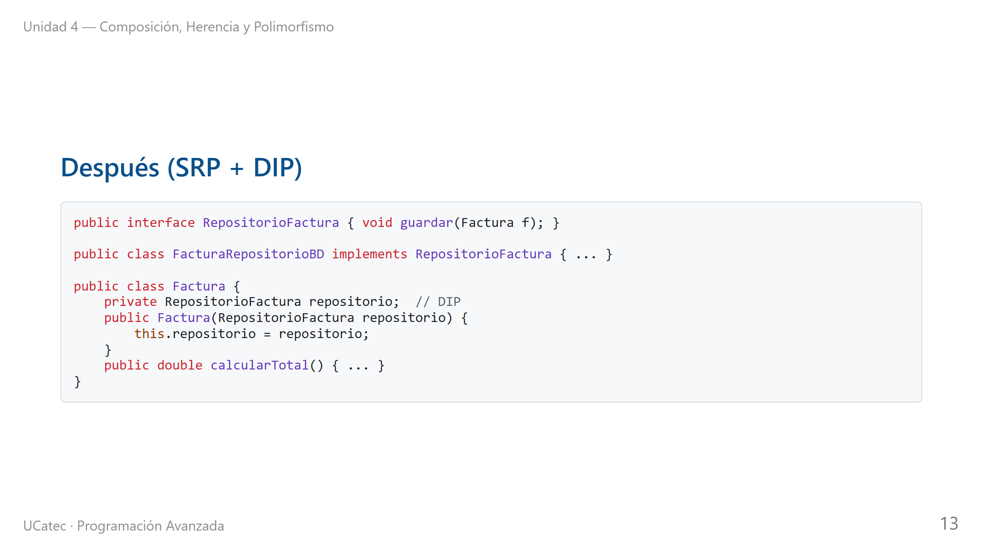

Slide 14
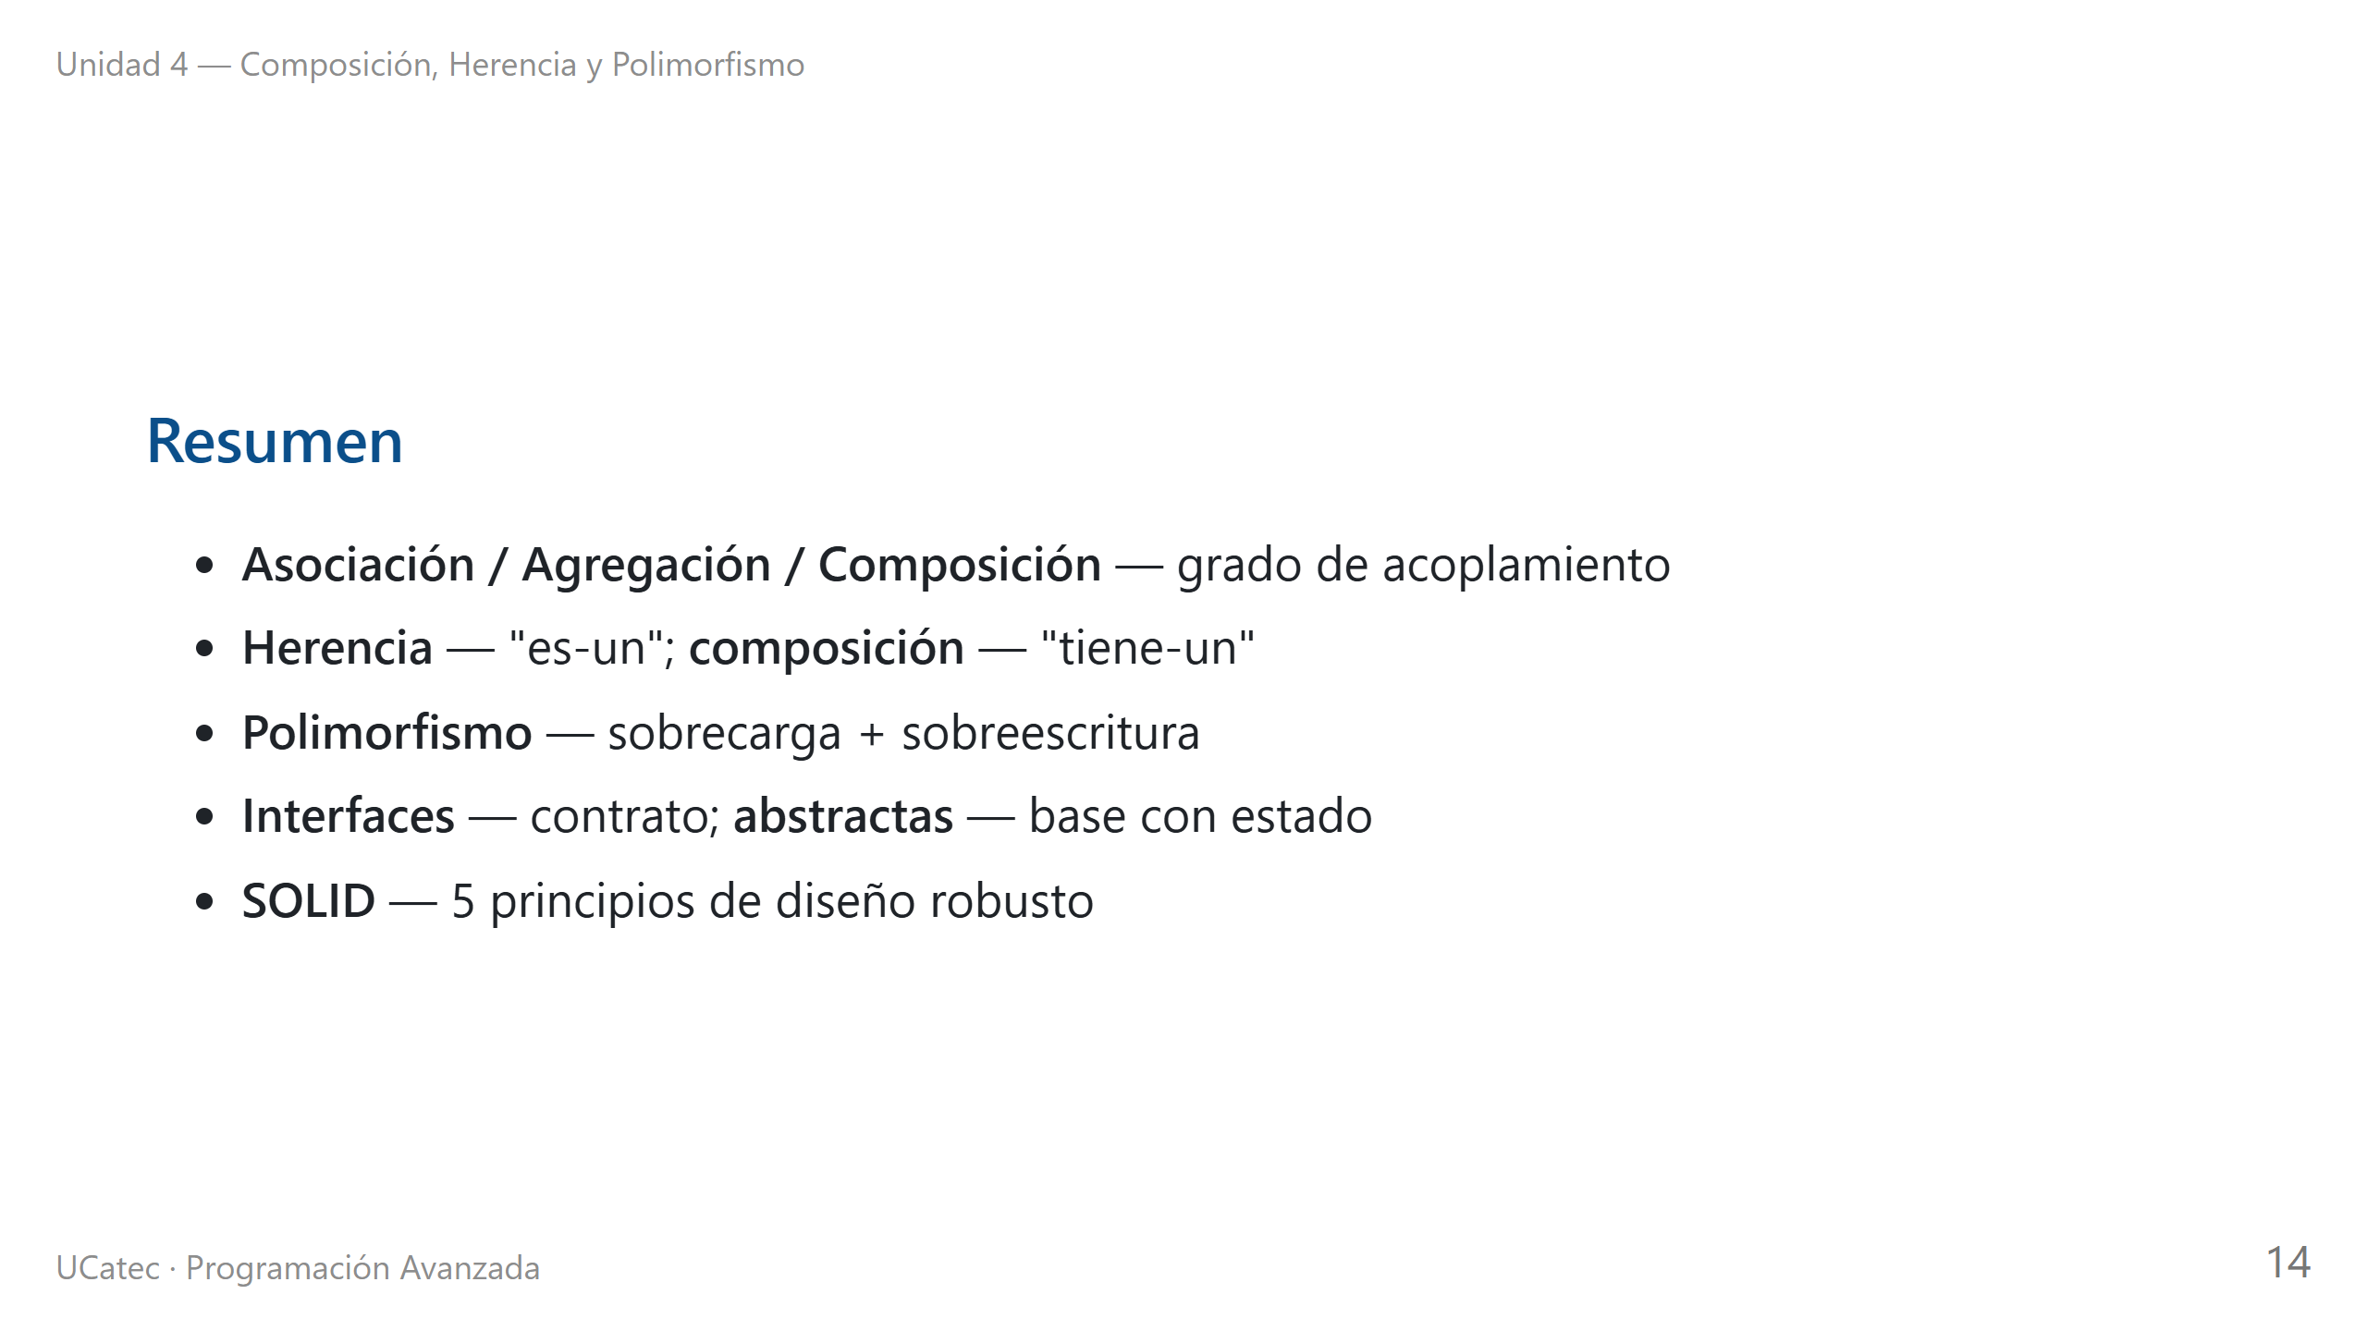

Slide 15
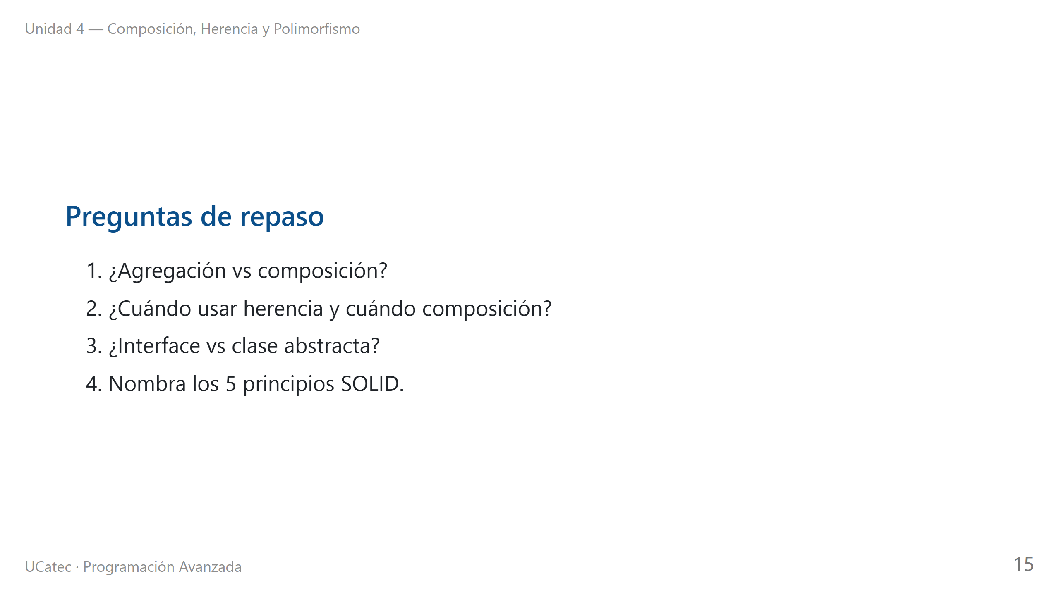

Slide 16
